Slide 1

HA-Proxy
Alejandro Durán de la Morena
Gestión y Adminstración de Redes
Curso 2023 - 2024

Slide 2
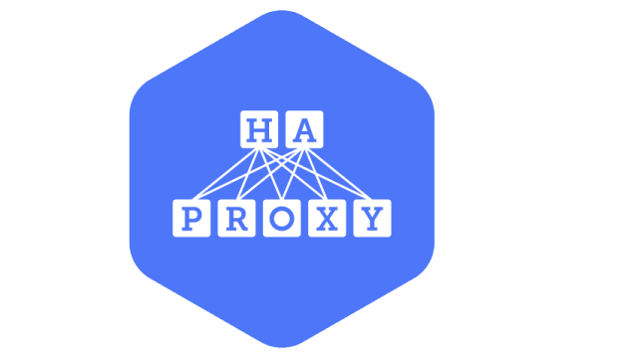
ÍNDICE:
1. Introducción.
2. ¿Qué es HA-Proxy?
3. ¿Cómo funciona?
4. Programas similares.
5. Demonstración.
1

Slide 3
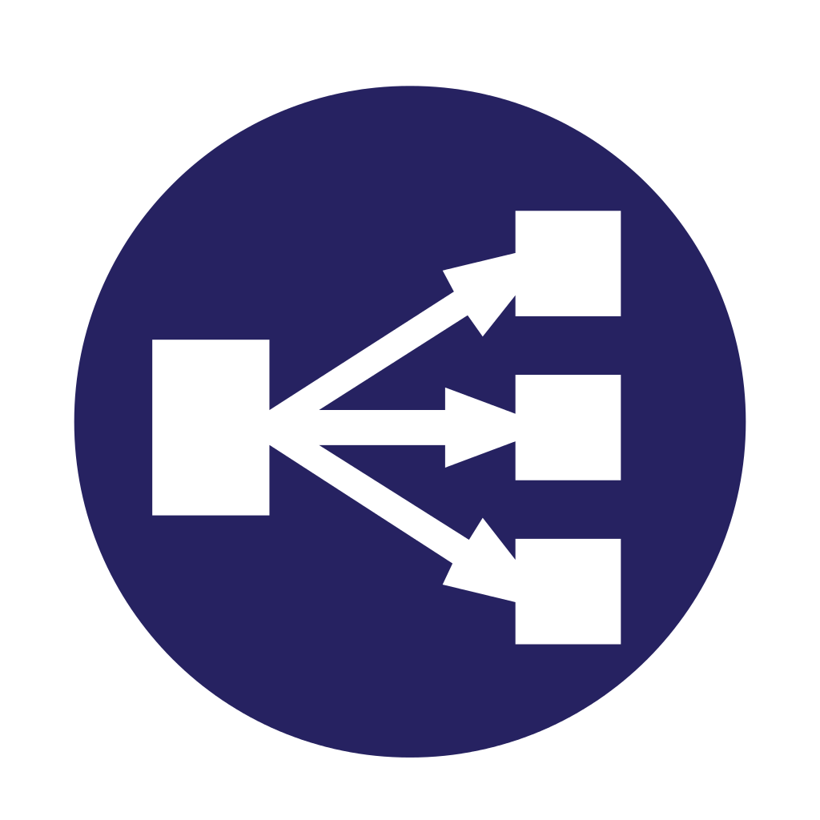
1. Introducción
¿Qué es el balanceo de carga?
2

Slide 4




1. Introducción
Tipos:
- Round-Robin
- Ponderación
- Enrutamiento inteligente
- DNS
3

Slide 5

2. ¿Qué es HA-Proxy?
4

Slide 6

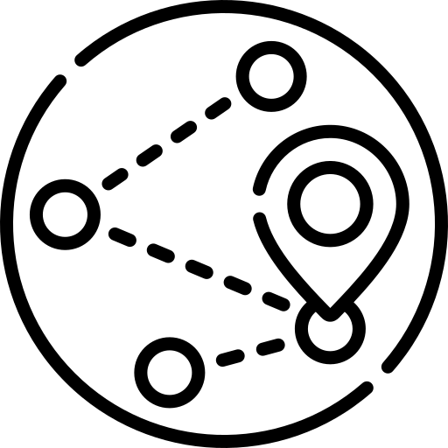

3. ¿Cómo funciona?
1.Recibir solicitudes
3. Equilibrar carga
2. Determinar ruta
5

Slide 7


3. ¿Cómo funciona?
4. Proxy solicitud
5. Monitoreo
6

Slide 8



4. Competencia
Nginx
Apache HTTP server
F5 BIG-IP
Microsoft ARR
7

Slide 9
5. Demostración
8

